Slide 1
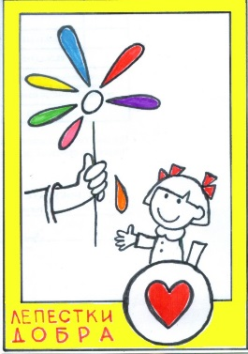
Ленинградская региональная общественная организация в поддержку детей с ограниченными возможностями, детей инвалидов и инвалидов с детства «ЛЕПЕСТКИ ДОБРА»
Мир для всех
Возможности тиражирования
проекта по социокультурной интеграции детей с ограниченными возможностями здоровья и инвалидностью
Ленинградская область
г. Тихвин
8 (81367) 58-049
lepestkidobra.ru@yandex.ru
http://lepestkidobra.ru
https://vk.com/public183093452

Slide 2
Проблематика
и актуальность практики
В Ленинградской области проживает 4316 несовершеннолетних детей-инвалидов
Проблемы семей с детьми-инвалидами:
- социальная изоляция и низкая социальная активность семей
- растерянность родителей и их нуждаемость в поддержке и помощи в решении проблем, связанных с инвалидностью ребенка;
- недостаточная осведомленность об имеющихся льготах и услугах для детей-инвалидов;
- разрозненность информации об услугах ведомств в различных сферах жизни инвалида;
- барьеры и стереотипы в социокультурном обществе к людям с инвалидностью
Социологический опрос 2021год
(21%) помогает им не на словах, а на деле, оказывая благотворительную помощь
25%-избегают общения с инвалидами
21% опрошенных не готовы включить их в близкий круг общения
40% считает, что люди с инвалидностью замкнуты и предпочитают общаться с такими же, как они
48% могут поддерживать дружеские отношения с инвалидами, однако вступать с ними в близкие отношения и создавать семьи не готовы
(77%) считает, что люди с инвалидностью нуждаются в сочувствии и поддержке

Slide 3
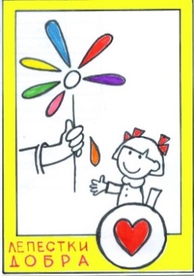
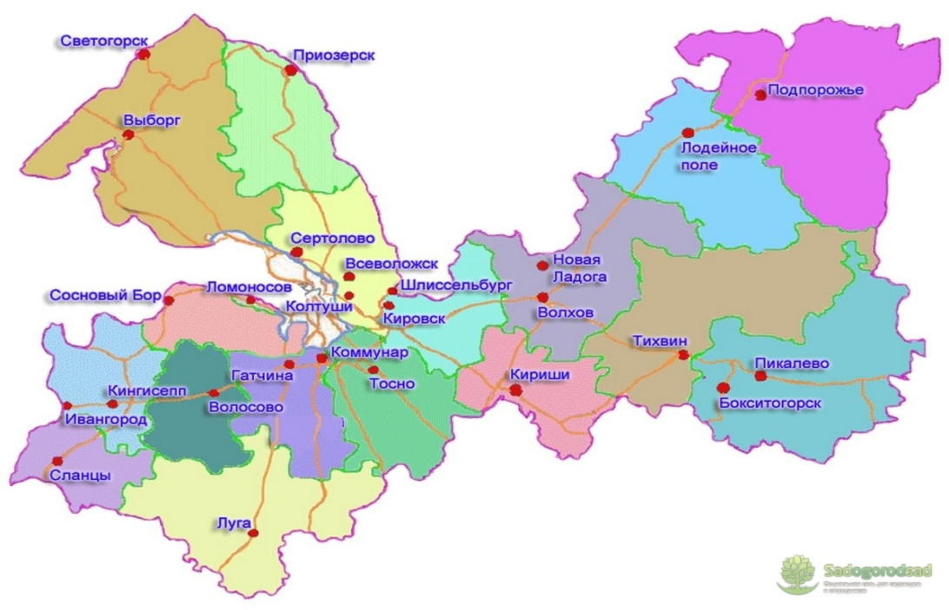
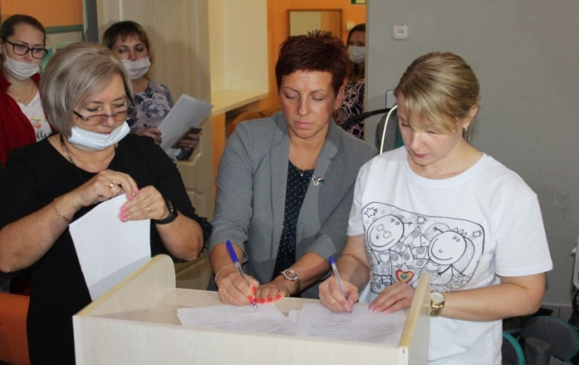
Вместе мы сможем больше
Социальные партнеры
Комитет по социальной защите населения Ленинградской области
Учреждения социального обслуживания Ленинградской области
ВОРДИ РО Ленинградской области
ГБУ культуры Ленинградской области «Дом народного творчества»
Русское радио-106,9 ФМ
Реализуются 19 соглашений
Миссия ЛРОО «ЛЕПЕСТКИ ДОБРА» - преодоление социальной исключенности и адаптация детей с нарушениями здоровья и семей их воспитывающих во все сферы жизни общества, улучшение качества их жизни

Slide 4
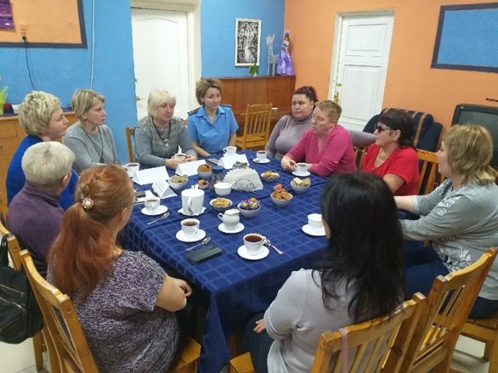
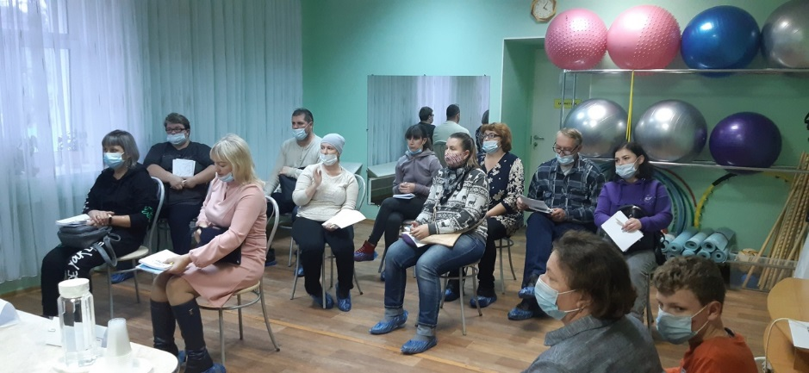
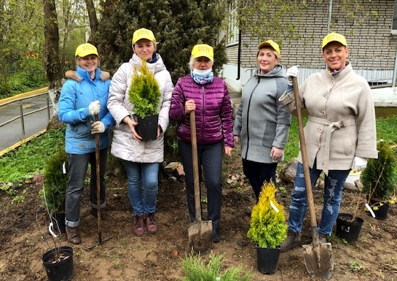
Создание сетей взаимной поддержки
Развитие клубов родителей детей-инвалидов, детей с ограниченными возможностями здоровья.

Slide 5
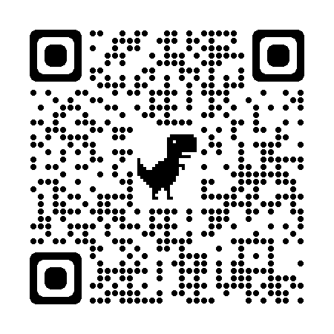
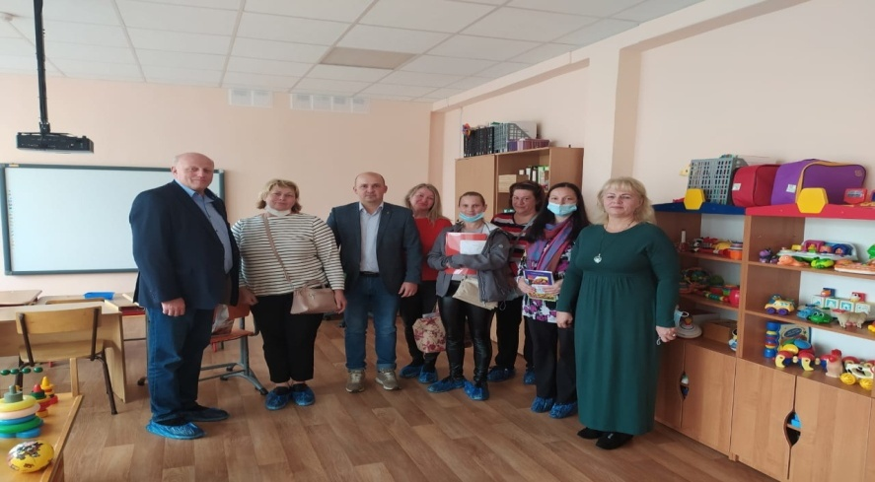
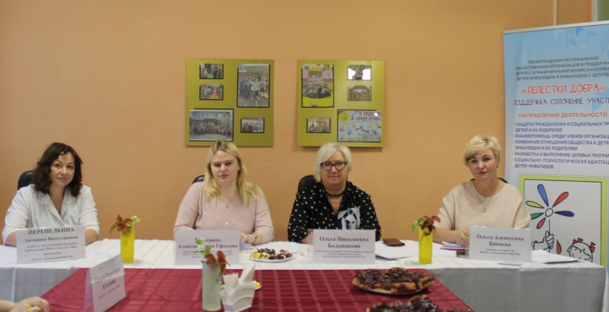
Информационная поддержка семей с детьми-инвалидами
Встречи с представителями муниципальных и региональных властей, руководителями и специалистами сферы социальной защиты населения, образования, здравоохранения, ФСС, МСЭ и др. .
Размещение актуальной информации о мерах социальной поддержки, социального , реабилитационного медицинского обслуживания, проводимых мероприятиях, акциях, на сайте и группах в социальных сетях , СМИ. В т.ч. На радио и телевидении
Ежегодное издание брошюр и сборников по тематике актуальной для родителей

Slide 6
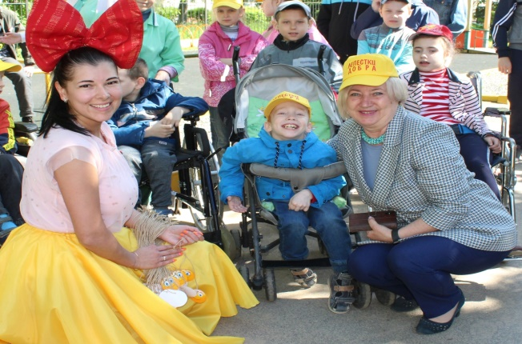
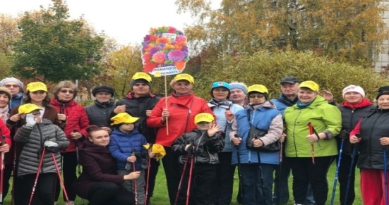
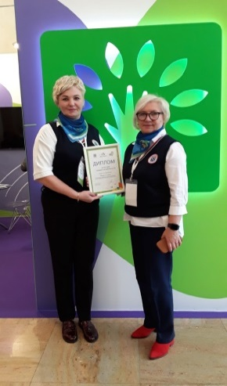
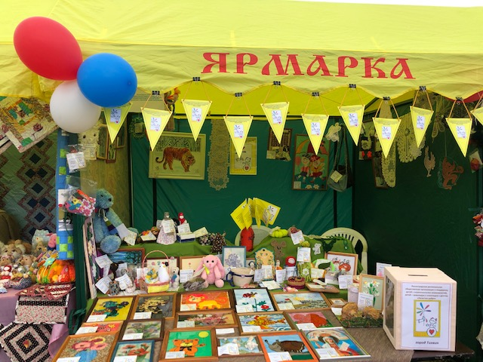
Формирование позитивного отношения общества к детям-инвалидам
Проведение цикла радиопередач «Жизнь без границ
Организация и проведение флэш - моба «Мы такие разные- Дети всей земли» к Дню защиты детей районах Ленинградской области
Организация и проведение благотворительной выставки-ярмарки творческих работ, выполненных детьми-инвалидами в рамках мероприятий празднования Дня Ленинградской области
Проведение акции "Белая ленточка", приуроченной к Международному дню инвалида в районах Ленинградской области с привлечением СМИ.
Представление организации на Всероссийской выставке-форуме "Вместе ради детей!
Мы хотим чувствовать жизнь, как и все, и имеем на это право, но не все это понимают

Slide 7
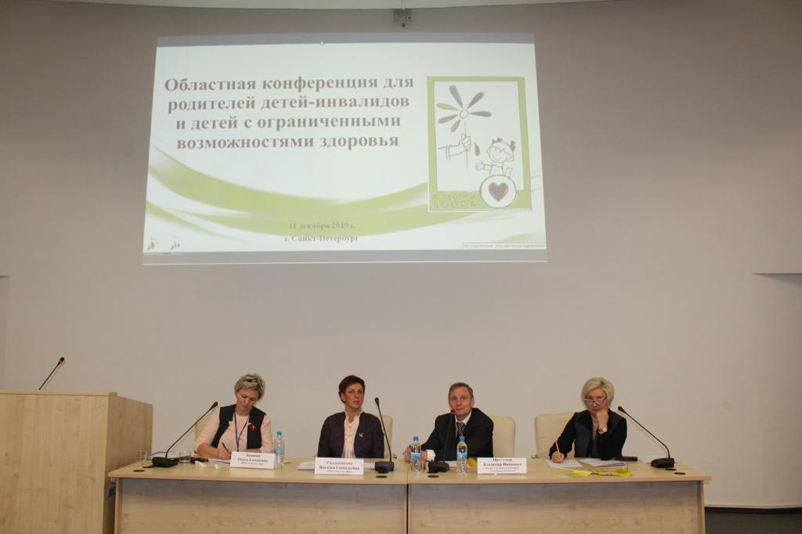
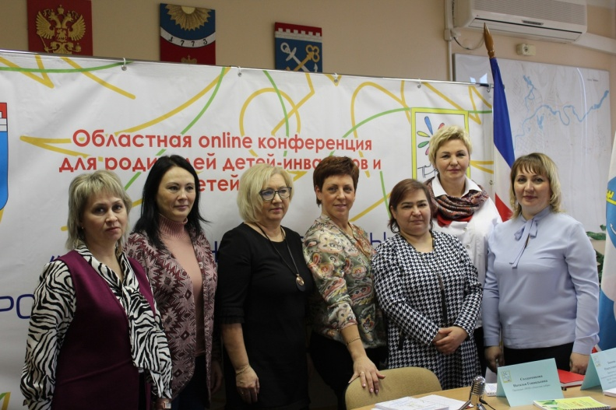
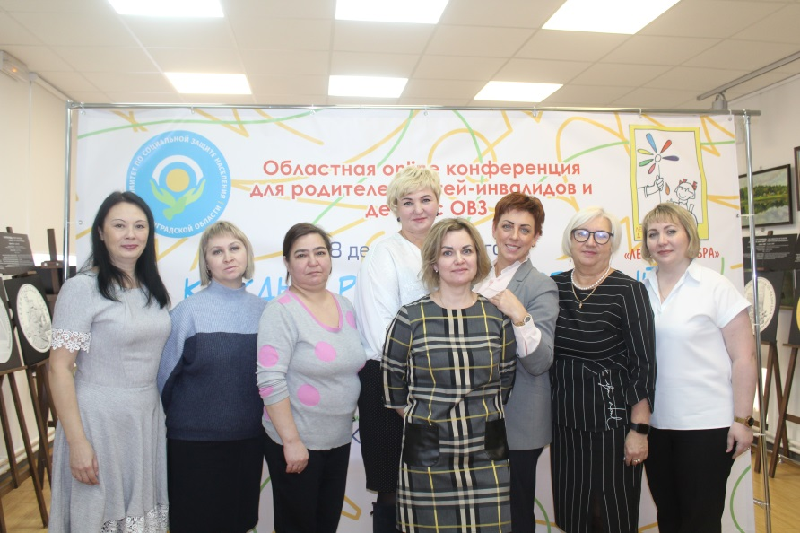
Постановка актуальных проблем
Ежегодное проведение областной конференции для родителей детей-инвалидов с участием:
представителей муниципальных и региональных властей,
руководителей и специалистов сферы социальной защиты населения, образования, здравоохранения,
ФСС, МСЭ, культуры и спорта и др.

Slide 8
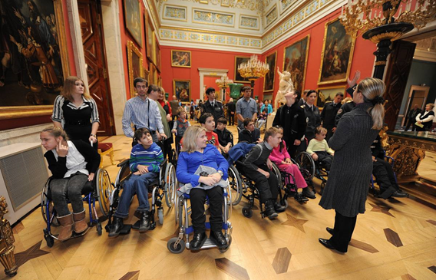
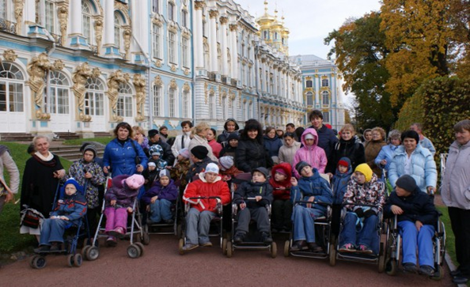
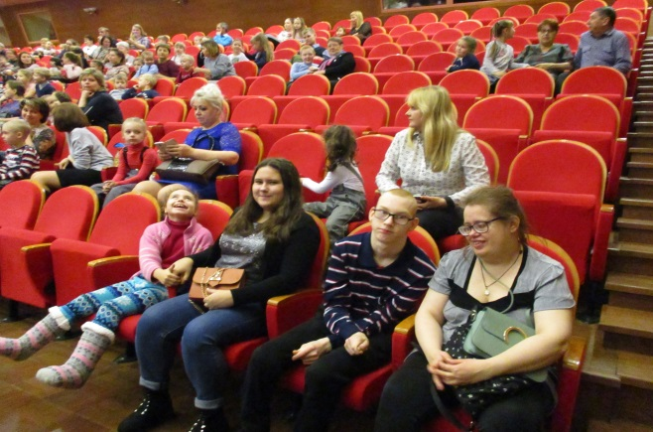
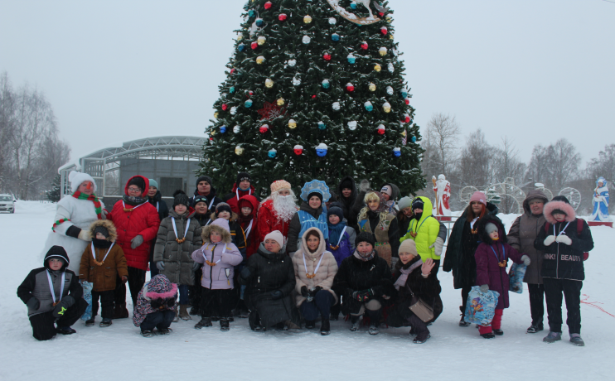
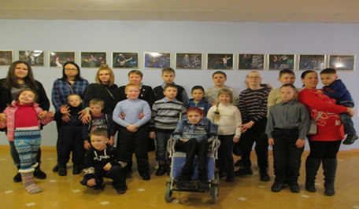
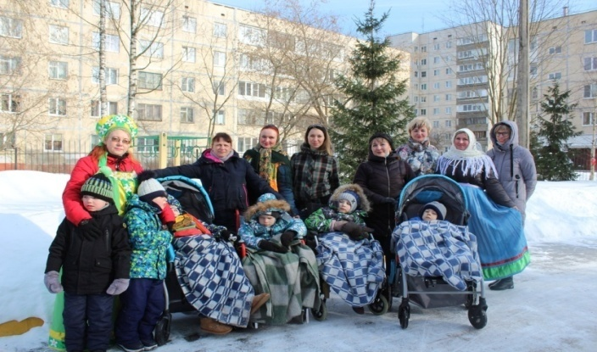
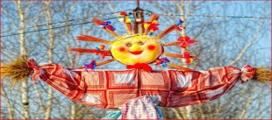
Мир культуры
Организация семейного досуга для семей с детьми инвалидами, детьми с ограниченными возможностями здоровья
Посещение музеев, театров, выставок, концертов, цирковых представлений, проведение интерактивных спектаклей.
Проведение совместных праздников
Ежегодно более 800 семей с детьми-инвалидами, посещают мероприятия
Территория неограниченных возможностей

Slide 9
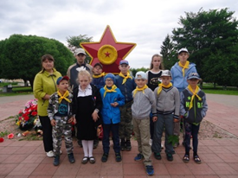
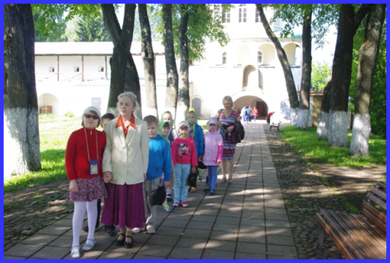
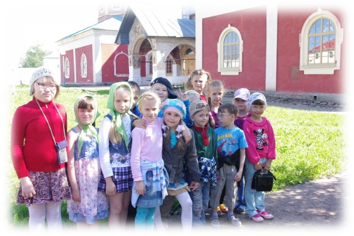
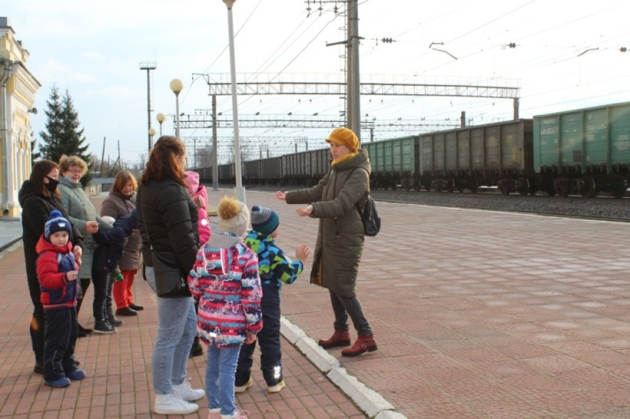
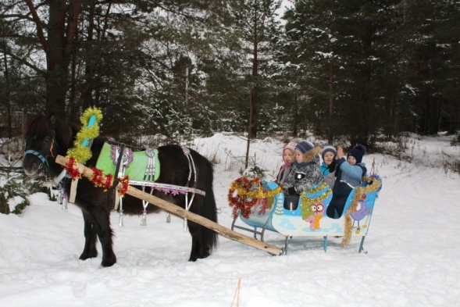
Уличные экскурсии
Путешествие по Ленинградской области в условиях пандемии COVID-19 плавно переросли в пешие прогулки по родным городам на свежем воздухе

Slide 10
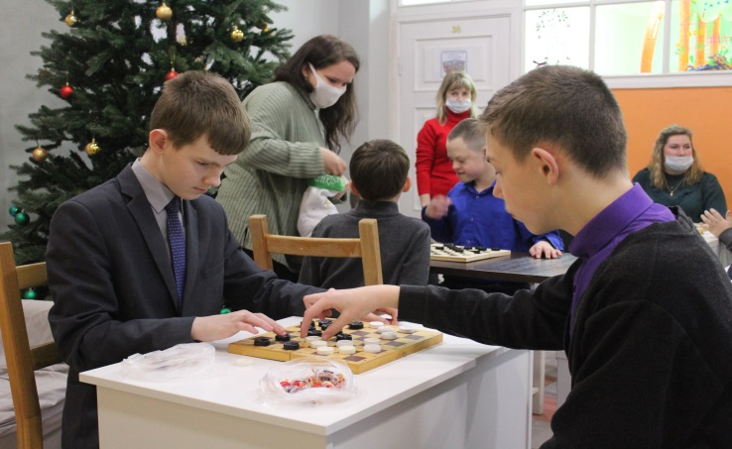
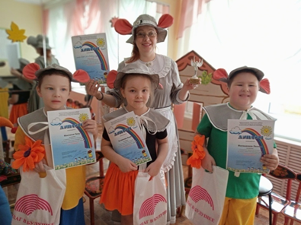
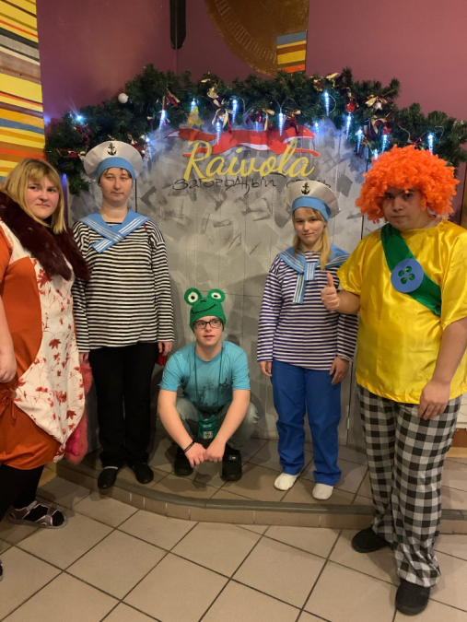
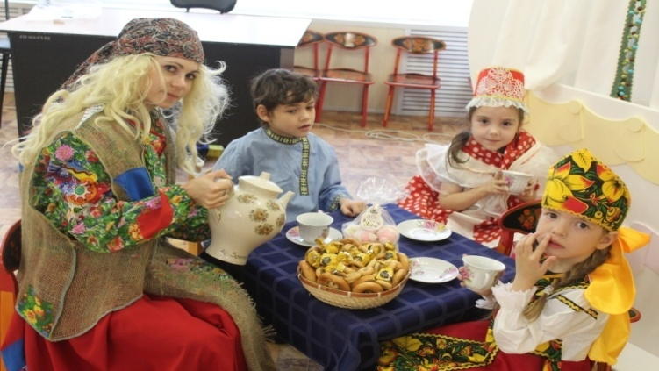
Приобретение новых знаний, умений и навыков
Развитие театральной деятельности среди инвалидов с детства
Создание и организация работы мастерских для развития творческих способностей детей-инвалидов и семей их воспитывающих.
Организация и работа шахматно-шашечного клуба в он-лайн формате для детей-инвалидов

Slide 11
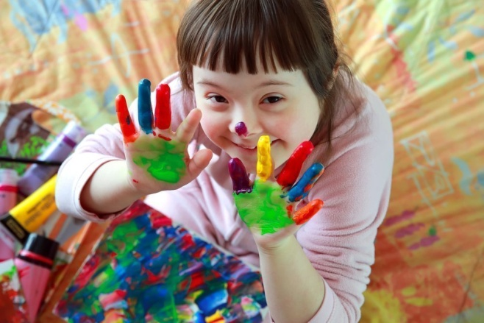
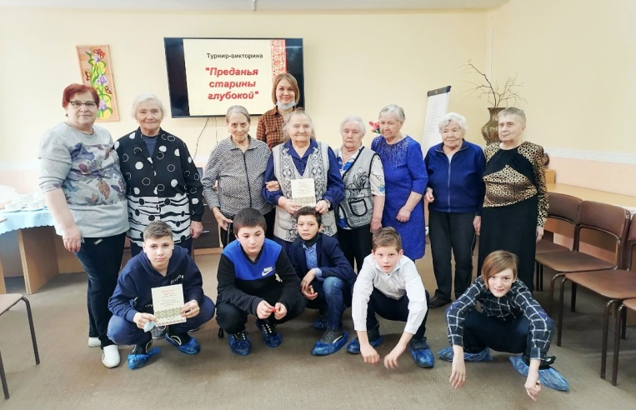
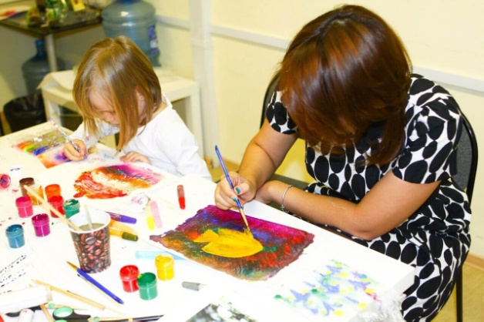
Шефство
Дети совместно с родителями изготавливают различные сувениры, которые с радостью реализуют на праздниках.
Коллектив «социальной мастерской» взял на себя функцию психологической поддержки престарелых и инвалидов.
В праздничной обстановке отмечают волнующие события в их жизни, выступают с концертом.

Slide 12
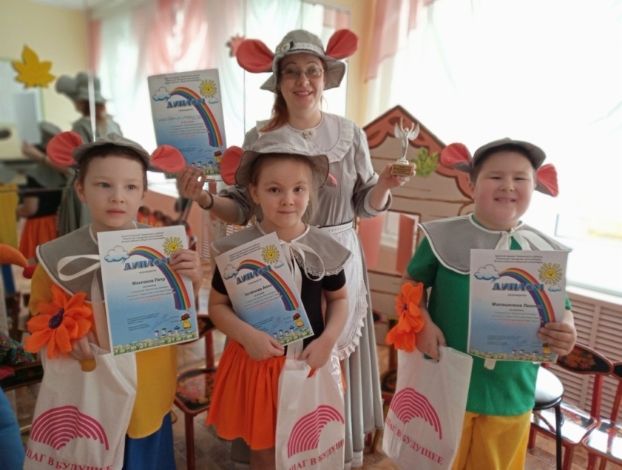
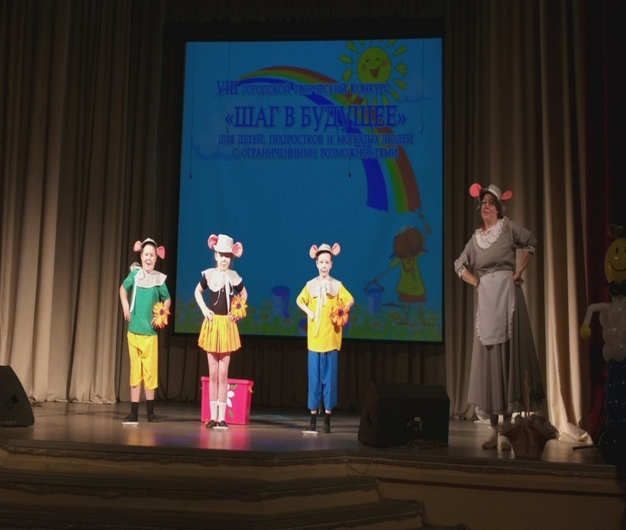
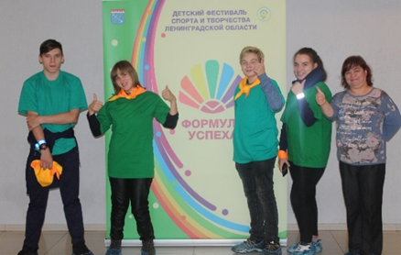
Фестивали, конкурсы
Творческий конкурс для детей, подростков и молодых людей с ограниченными возможностями здоровья «Шаг в будущее»
Фестиваль детского спорта и творчества Ленинградской области
Конкурс детского творчества «Пасхальное яйцо»
Конкурс детского творчества «Рождественская открытка»

Slide 13
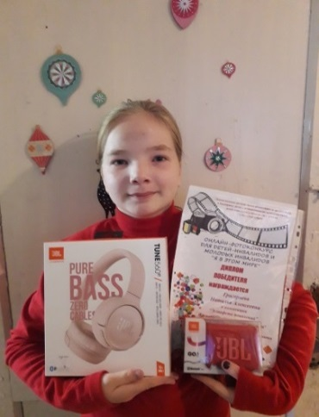
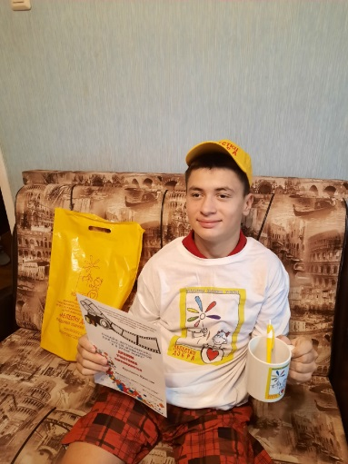
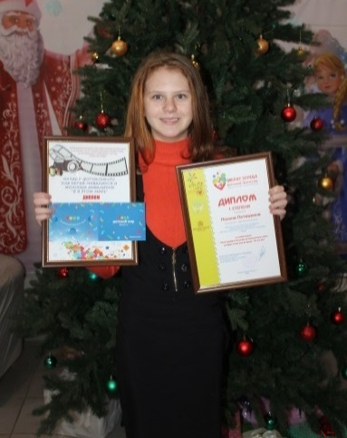
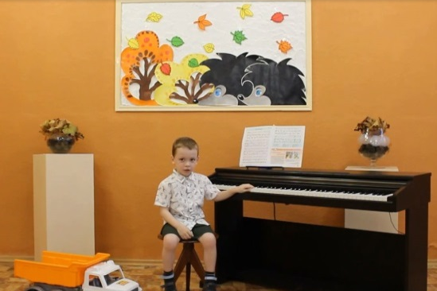
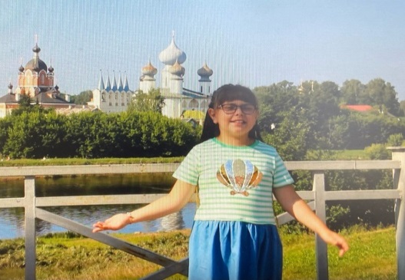
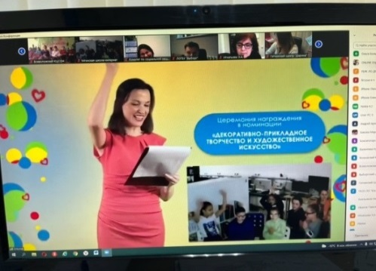
Повышение социального статуса, самооценки.
Ежегодное проведение областного он-лайн -фотоконкурса для детей-инвалидов "Я в этом мире!"
Проведение областного фестиваля творчества для детей-инвалидов
Учредители фестиваля:
Комитет по социальной защите населения Ленинградской области и Ленинградская региональная общественная организация в поддержку детей с ограниченными возможностями, детей-инвалидов и инвалидов с детства «Лепестки добра»

Slide 14
Результаты проекта «Мир для всех»
Повышается социальный статус детей инвалидов , создаются дополнительных стимулы для саморазвития и совершенствования
Широкие круги подростков и молодежи с инвалидностью привлечены к активному участию в культурной жизни общества
Созданы условия для создания новых инклюзивных творческих коллективов в культурно -досуговых учреждениях , и развития любительского творчества среди подростков и молодёжи с инвалидностью
К творчеству людей с ОВЗ и их проблемам привлекается внимание общества
Проведение мероприятий проекта способствует изменению отношения к людям с инвалидностью

Slide 15
В мероприятиях, проводимых ЛРОО «ЛЕПЕСТКИ ДОБРА» приняли участие:
2019 год- 1121 человек
2020 год- 1016 человек
2021 год -1 217 человек
Грантовая поддержка -с 2019 по 2021 годы
2019 год- 1 678 350 рублей
2020 год -1 470 077 рублей
2021 год- 2 546 625 рублей

